Slide 1


学C++从CMake学起
by 彭于斌（@archibate）

Slide 2


高性能并行编程与优化 - 课程大纲
硬件要求：
64位（32位时代过去了）
至少2核4线程（并行课…）
英伟达家显卡（GPU 专题）
软件要求：
Visual Studio 2019（Windows用户）
GCC 9 及以上（Linux用户）
CMake 3.12 及以上（跨平台作业）
Git 2.x（作业上传到 GitHub）
CUDA Toolkit 10.0 以上（GPU 专题）
分为前半段和后半段，前半段主要介绍现代 C++，后半段主要介绍并行编程与优化。
课程安排与开发环境搭建：cmake与git入门
现代C++入门：常用STL容器，RAII内存管理
现代C++进阶：模板元编程与函数式编程
编译器如何自动优化：从汇编角度看C++
C++11起的多线程编程：从mutex到无锁并行
并行编程常用框架：OpenMP与Intel TBB
被忽视的访存优化：内存带宽与cpu缓存机制
GPU专题：wrap调度，共享内存，barrier
并行算法实战：reduce，scan，矩阵乘法等
存储大规模三维数据的关键：稀疏数据结构
物理仿真实战：邻居搜索表实现pbf流体求解
C++在ZENO中的工程实践：从primitive说起
结业典礼：总结所学知识与优秀作业点评
I

Slide 3



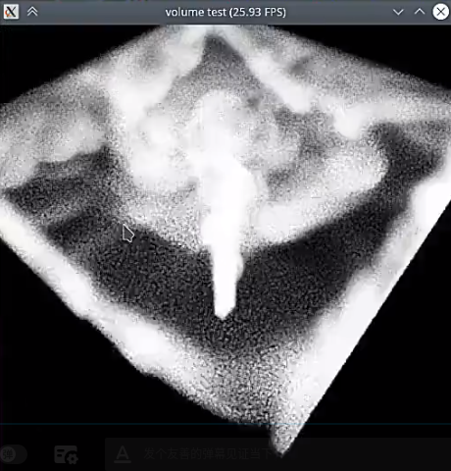
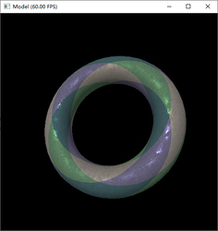
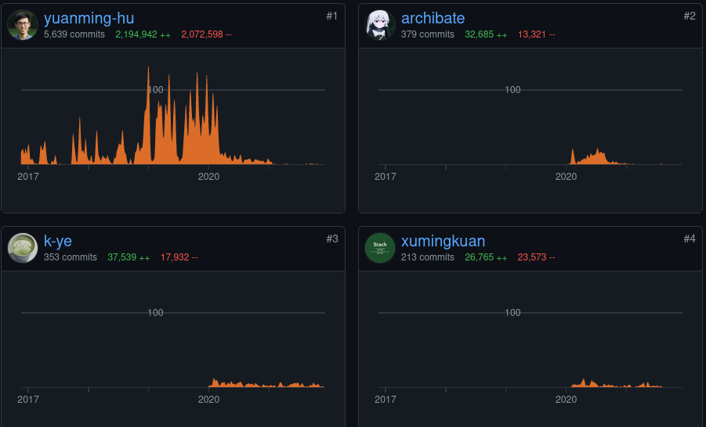
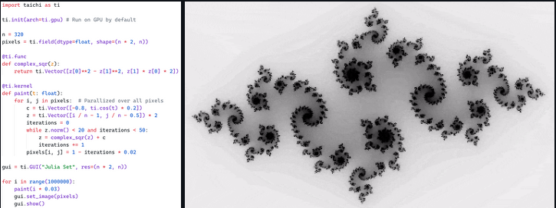
关于作者
我是 Taichi 编译器的贡献者之一（https://github.com/taichi-dev/taichi）

Slide 4
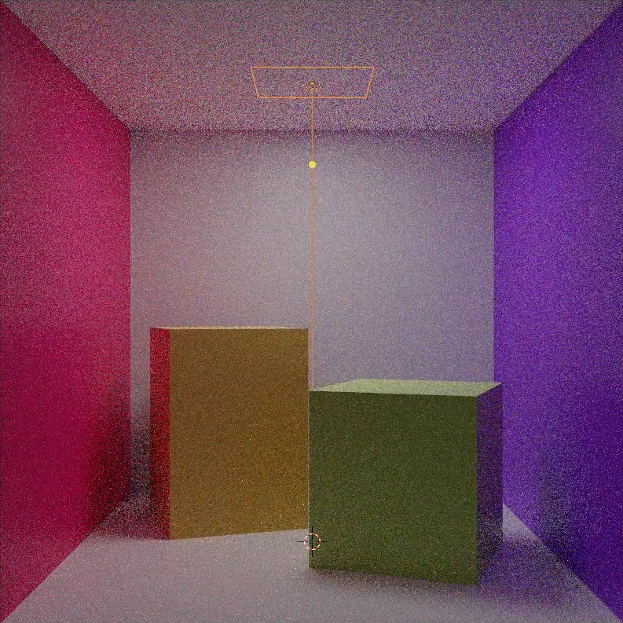

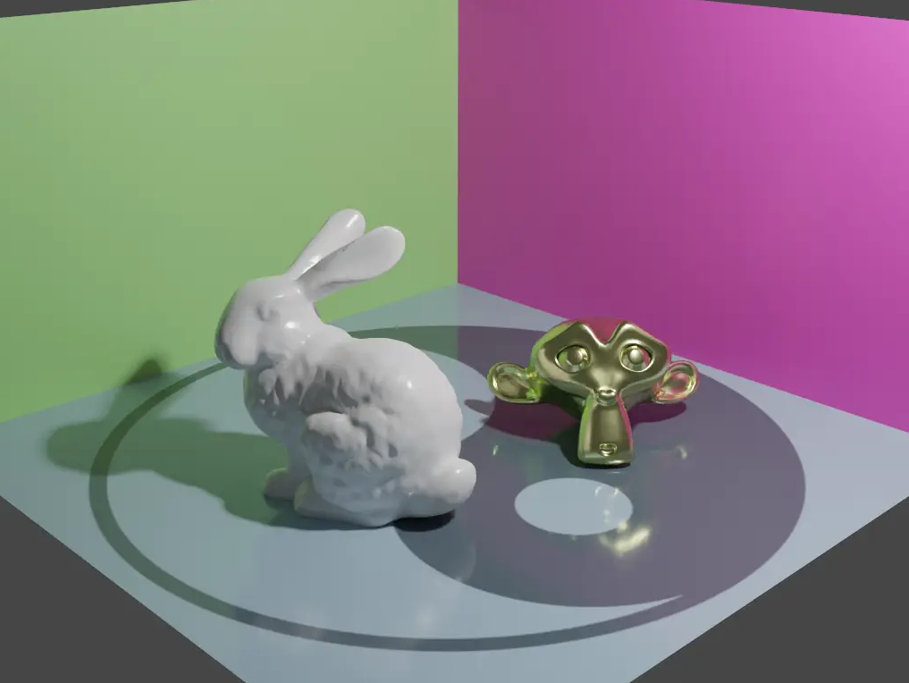

关于作者（续）
我是 Taichi Blend 的作者（https://github.com/taichi-dev/taichi_blend）

Slide 5


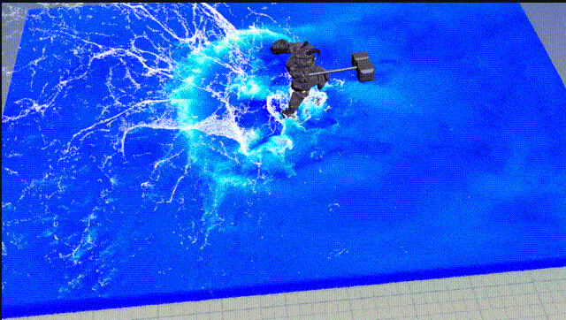
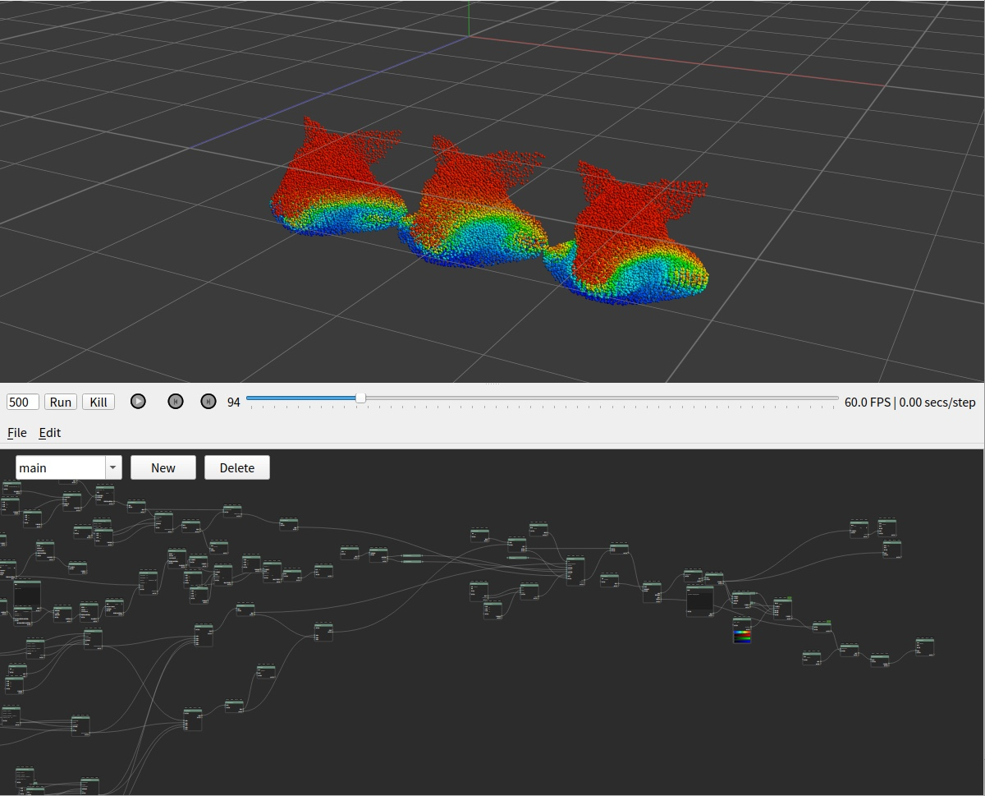
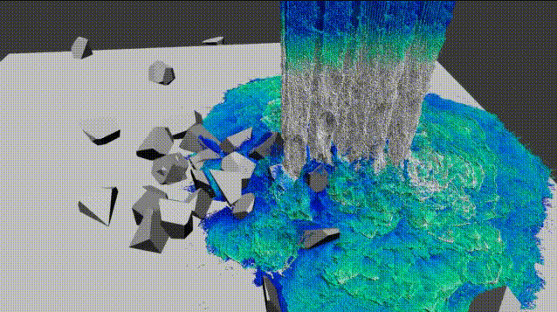
关于作者（再续）
主导 Zeno 节点仿真框架的开发（https://github.com/zenustech/zeno）

Slide 6


Slide 7

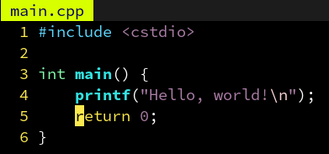
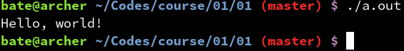
什么是编译器
厂商 | C | C++ | Fortran
GNU | gcc | g++ | gfortran
LLVM | clang | clang++ | flang
编译器，是一个根据源代码生成机器码的程序。
> g++ main.cpp -o a.out
该命令会调用编译器程序g++，让他读取main.cpp中的字符串（称为源码），并根据C++标准生成相应的机器指令码，输出到a.out这个文件中，（称为可执行文件）。
> ./a.out
之后执行该命令，操作系统会读取刚刚生成的可执行文件，从而执行其中编译成机器码，调用系统提供的printf函数，并在终端显示出Hello, world。

Slide 8
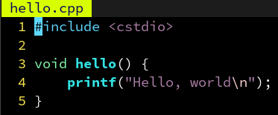
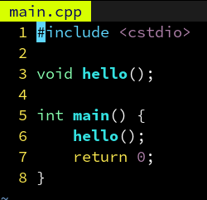
多文件编译与链接
单文件编译虽然方便，但也有如下缺点：
所有的代码都堆在一起，不利于模块化和理解。
工程变大时，编译时间变得很长，改动一个地方就得全部重新编译。
因此，我们提出多文件编译的概念，文件之间通过符号声明相互引用。
> g++ -c hello.cpp -o hello.o
> g++ -c main.cpp -o main.o
其中使用 -c 选项指定生成临时的对象文件 main.o，之后再根据一系列对象文件进行链接，得到最终的a.out：
> g++ hello.o main.o -o a.out

Slide 9

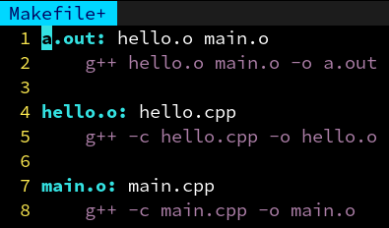
为什么需要构建系统（Makefile）
文件越来越多时，一个个调用g++编译链接会变得很麻烦。
于是，发明了 make 这个程序，你只需写出不同文件之间的依赖关系，和生成各文件的规则。
> make a.out
敲下这个命令，就可以构建出 a.out 这个可执行文件了。
和直接用一个脚本写出完整的构建过程相比，make 指明依赖关系的好处：
当更新了hello.cpp时只会重新编译hello.o，而不需要把main.o也重新编译一遍。
能够自动并行地发起对hello.cpp和main.cpp的编译，加快编译速度（make -j）。
用通配符批量生成构建规则，避免针对每个.cpp和.o重复写 g++ 命令（%.o: %.cpp）。
但坏处也很明显：
make 在 Unix 类系统上是通用的，但在 Windows 则不然。
需要准确地指明每个项目之间的依赖关系，有头文件时特别头疼。
make 的语法非常简单，不像 shell 或 python 可以做很多判断等。
不同的编译器有不同的 flag 规则，为 g++ 准备的参数可能对 MSVC 不适用。

Slide 10
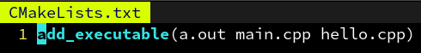

构建系统的构建系统（CMake）
输出的可执行文件
输入的多个源文件
为了解决 make 的以上问题，跨平台的 CMake 应运而生！
make 在 Unix 类系统上是通用的，但在 Windows 则不然。
只需要写一份 CMakeLists.txt，他就能够在调用时生成当前系统所支持的构建系统。
需要准确地指明每个项目之间的依赖关系，有头文件时特别头疼。
CMake 可以自动检测源文件和头文件之间的依赖关系，导出到 Makefile 里。
make 的语法非常简单，不像 shell 或 python 可以做很多判断等。
CMake 具有相对高级的语法，内置的函数能够处理 configure，install 等常见需求。
不同的编译器有不同的 flag 规则，为 g++ 准备的参数可能对 MSVC 不适用。
CMake 可以自动检测当前的编译器，需要添加哪些 flag。比如 OpenMP，只需要在 CMakeLists.txt 中指明 target_link_libraries(a.out OpenMP::OpenMP_CXX) 即可。

Slide 11

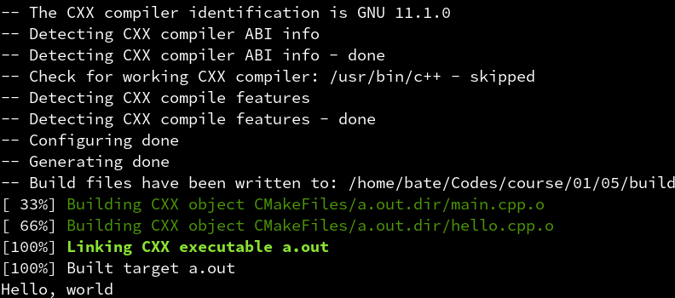
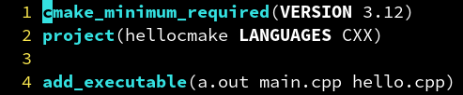
CMake 的命令行调用
读取当前目录的 CMakeLists.txt，并在 build 文件夹下生成 build/Makefile：
> cmake -B build
让 make 读取 build/Makefile，并开始构建 a.out：
> make -C build
以下命令和上一个等价，但更跨平台：
> cmake --build build
执行生成的 a.out：
> build/a.out

Slide 12



为什么需要库（library）
编译时插入
运行时查找
有时候我们会有多个可执行文件，他们之间用到的某些功能是相同的，我们想把这些共用的功能做成一个库，方便大家一起共享。
库中的函数可以被可执行文件调用，也可以被其他库文件调用。
库文件又分为静态库文件（相当于多个.o文件的打包）和动态库文件。
静态库缺点：其中静态库相当于直接把代码插入到生成的可执行文件中（可执行文件中已经包含了函数对应的实现，所以之后删了库也不影响程序执行），会导致体积变大，但是只需要一个文件即可运行。
而动态库则只在生成的可执行文件中生成“插桩”函数，当可执行文件被加载时会读取指定目录中的.dll文件（windows上以.dll为后缀），加载到内存中空闲的位置，并且替换相应的“插桩”指向的地址为加载后的地址，这个过程称为重定向。这样以后函数被调用就会跳转到动态加载的地址去。
Windows：可执行文件同目录，其次是环境变量%PATH%
Linux：ELF格式可执行文件的RPATH，其次是/usr/lib等
Notes:
将生成的.out可执行文件用objdump反汇编：objdump –D a.out | less(指定less可上下滚动)，看到的jmp其实就是一个“插桩”函数，跳转到动态链接库。
ldd：list dynamic dependencies. 列出动态库依赖关系

Slide 13
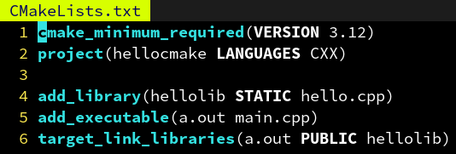
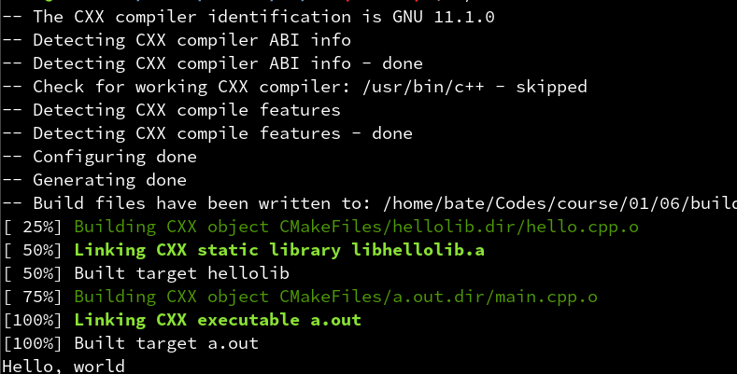
CMake 中的静态库与动态库
CMake 除了 add_executable 可以生成可执行文件外，还可以通过 add_library 生成库文件。
add_library 的语法与 add_executable 大致相同，除了他需要指定是动态库还是静态库：
add_library(test STATIC source1.cpp source2.cpp) # 生成静态库 libtest.a
add_library(test SHARED source1.cpp source2.cpp) # 生成动态库 libtest.so
动态库有很多坑，特别是 Windows 环境下，初学者自己创建库时，建议使用静态库。
但是他人提供的库，大多是作为动态库的，我们之后会讨论如何使用他人的库。
创建库以后，要在某个可执行文件中使用该库，只需要：
target_link_libraries(myexec PUBLIC test) # 为 myexec 链接刚刚制作的库 libtest.a
其中 PUBLIC 的含义稍后会说明（CMake 中有很多这样的大写修饰符）

Slide 14
为什么 C++ 需要声明
在多文件编译章中，说到了需要在 main.cpp 声明 hello() 才能引用。为什么？
因为需要知道函数的参数和返回值类型：这样才能支持重载，隐式类型转换等特性。例如 show(3)，如果声明了 void show(float x)，那么编译器知道把 3 转换成 3.0f 才能调用。
让编译器知道 hello 这个名字是一个函数，不是一个变量或者类的名字：这样当我写下 hello() 的时候，他知道我是想调用 hello 这个函数，而不是创建一个叫 hello 的类的对象。
其实，C++ 是一种强烈依赖上下文信息的编程语言，举个例子：
vector < MyClass > a; // 声明一个由 MyClass 组成的数组
如果编译器不知道 vector 是个模板类，那他完全可以把 vector 看做一个变量名，把 < 解释为小于号，从而理解成判断‘vector’这个变量的值是否小于‘MyClass’这个变量的值。
正因如此，我们常常可以在 C++ 代码中看见这样的写法：typename decay<T>::type
因为 T 是不确定的，导致编译器无法确定 decay<T> 的 type 是一个类型，还是一个值。因此用 typename 修饰来让编译器确信这是一个类型名……

Slide 15
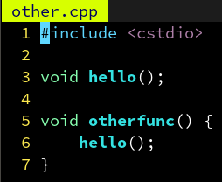
为什么需要头文件
为了使用 hello 这个函数，我们刚才在 main.cpp 里声明了 void hello() 。
但是如果另一个文件 other.cpp 也需要用 hello 这个函数呢？也在里面声明一遍？
如果能够只写一遍，然后自动插入到需要用 hello 的那些 .cpp 里就好了……

Slide 16
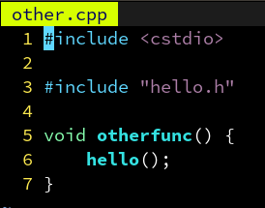
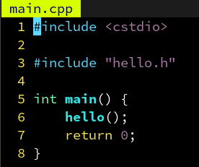
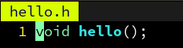
头文件 - 批量插入几行代码的硬核方式
没错，C 语言的前辈们也想到了，他们说，既然每个 .cpp 文件的这个部分是一模一样的，不如我把 hello() 的声明放到单独一个文件 hello.h 里，然后在需要用到 hello() 这个声明的地方，打上一个记号，#include “hello.h” 。然后用一个小程序，自动在编译前把引号内的文件名 hello.h 的内容插入到记号所在的位置，这样不就只用编辑 hello.h 一次了嘛~
后来，这个编译前替换的步骤逐渐变成编译器的了一部分，称为预处理阶段，#define 定义的宏也是这个阶段处理的。
此外，在实现的文件 hello.cpp 中导入声明的文件 hello.h 是个好习惯，可以保证当 hello.cpp 被修改时，比如改成 hello(int)，编译器能够发现 hello.h 声明的 hello() 和定义的 hello(int) 不一样，避免“沉默的错误”。
编译前替换
编译前替换

Slide 17
头文件 - 批量插入几行代码的硬核方式
实际上 cstdio 也无非是提供了 printf 等一系列函数声明的头文件而已，实际的实现是在 libc.so 这个动态库里。其中 <cstdio> 这种形式表示不要在当前目录下搜索，只在系统目录里搜索，”hello.h” 这种形式则优先搜索当前目录下有没有这个文件，找不到再搜索系统目录。
此外，在实现的文件 hello.cpp 中也导入声明的文件 hello.h 是个好习惯：
可以保证当 hello.cpp 被修改时，比如改成 hello(int)，编译器能够发现 hello.h 声明的 hello() 和定义的 hello(int) 不一样，避免“沉默的错误”（虽然对支持重载的 C++ 不奏效）
可以让 hello.cpp 中的函数需要相互引用时，不需要关心定义的顺序。
编译前替换
编译前替换

Slide 18
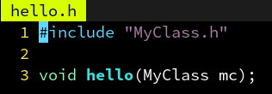
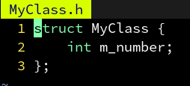
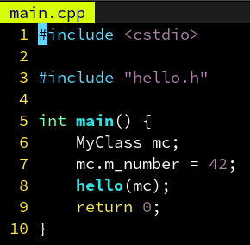
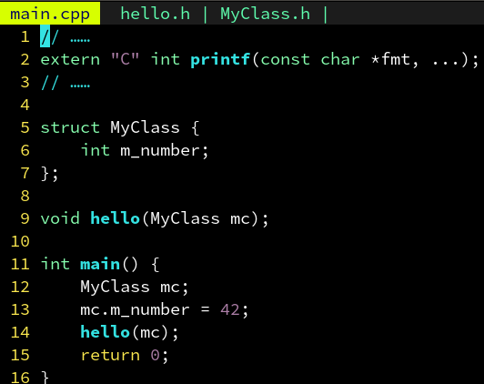
头文件进阶 - 递归地使用头文件
在 C++ 中常常用到很多的类，和函数一样，类的声明也会被放到头文件中。
有时候我们的函数声明需要使用到某些类，就需要用到声明了该类的头文件，像这样递归地 #include 即可：
预处理后变成：

Slide 19
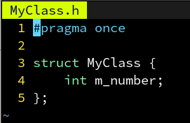
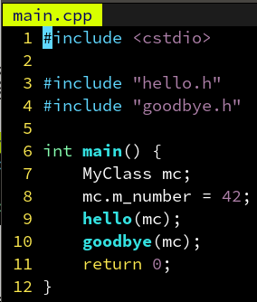
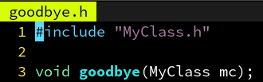
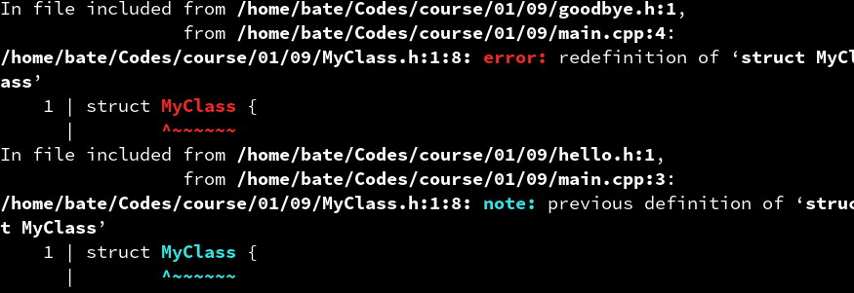
头文件进阶 - 递归地使用头文件（续）
但是这样造成一个问题，就是如果多个头文件都引用了 MyClass.h，那么 MyClass 会被重复定义两遍：

Slide 20
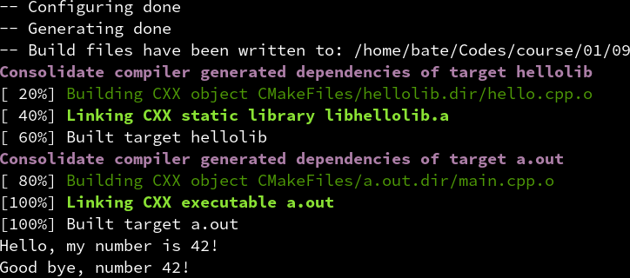
头文件进阶 - 递归地使用头文件（再续）
解决方案：在头文件前面加上一行：#pragma once
这样当预处理器第二次读到同一个文件时，就会自动跳过
通常头文件都不想被重复导入，因此建议在每个头文件前加上这句话
（自动跳过）

Slide 21
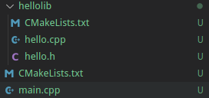
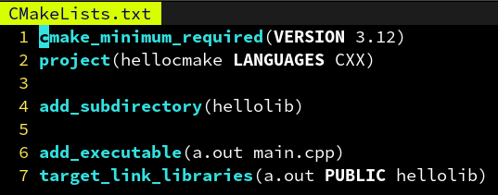
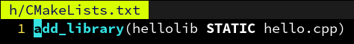
CMake 中的子模块
复杂的工程中，我们需要划分子模块，通常一个库一个目录，比如：
这里我们把 hellolib 库的东西移到 hellolib 文件夹下了，里面的 CMakeLists.txt 定义了 hellolib 的生成规则。
要在根目录使用他，可以用 CMake 的 add_subdirectory 添加子目录，子目录也包含一个 CMakeLists.txt，其中定义的库在 add_subdirectory 之后就可以在外面使用。
子目录的 CMakeLists.txt 里路径名（比如 hello.cpp）都是相对路径，这也是很方便的一点。

Slide 22
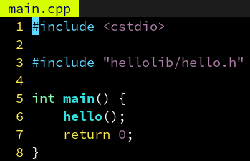
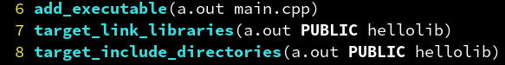
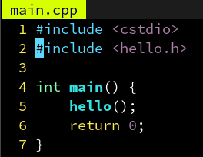
子模块的头文件如何处理
因为 hello.h 被移到了 hellolib 子文件夹里，因此 main.cpp 里也要改成：
如果要避免修改代码，我们可以通过 target_include_directories 指定
将指定的文件夹当做头文件搜索目录(include头文件，可以这样记忆)
a.out 的头文件搜索目录：(其中第一个 hellolib 是库名，第二个是目录)
这样甚至可以用 <hello.h> 来引用这个头文件了，因为通过 target_include_directories 指定的路径会被视为与系统路径等价：

Slide 23
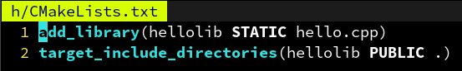
子模块的头文件如何处理（续）
但是这样如果另一个 b.out 也需要用 hellolib 这个库，难道也得再指定一遍搜索路径吗？
不需要，其实我们只需要定义 hellolib 的头文件搜索路径，引用他的可执行文件 CMake 会自动添加这个路径：
这里用了 . 表示当前路径，因为子目录里的路径是相对路径，类似还有 .. 表示上一层目录。
此外，如果不希望让引用 hellolib 的可执行文件自动添加这个路径，把 target_include_directories中的PUBLIC 改成 PRIVATE 即可。这就是他们的用途：决定一个属性要不要在被 link 的时候传播。

Slide 24
目标的一些其他选项
除了头文件搜索目录以外，还有这些选项，PUBLIC 和 PRIVATE 对他们同理：
target_include_directories(myapp PUBLIC /usr/include/eigen3) # 添加头文件搜索目录
target_link_libraries(myapp PUBLIC hellolib) # 添加要链接的库
target_add_definitions(myapp PUBLIC MY_MACRO=1) # 添加一个宏定义
target_add_definitions(myapp PUBLIC -DMY_MACRO=1) # 与 MY_MACRO=1 等价
target_compile_options(myapp PUBLIC -fopenmp) # 添加编译器命令行选项
target_sources(myapp PUBLIC hello.cpp other.cpp) # 添加要编译的源文件，可以添加多个文件
以及可以通过下列指令（不推荐使用），把选项加到所有接下来的目标去：
include_directories(/opt/cuda/include) # 给每一个目标添加头文件搜索目录
link_directories(/opt/cuda) # 给每一个目标添加库文件的搜索路径
add_definitions(MY_MACRO=1) # 给每一个目标添加一个宏定义
add_compile_options(-fopenmp) # 给每一个目标添加编译器命令行选项

Slide 25
第三方库 - 作为纯头文件引入
有时候我们不满足于 C++ 标准库的功能，难免会用到一些第三方库。
最友好的一类库莫过于纯头文件库了，这里是一些好用的 header-only 库：
nothings/stb - 大名鼎鼎的 stb_image 系列，涵盖图像，声音，字体等，只需单头文件！
Neargye/magic_enum - 枚举类型的反射，如枚举转字符串等（实现方式很巧妙）
g-truc/glm - 模仿 GLSL 语法的数学矢量/矩阵库（附带一些常用函数，随机数生成等）
Tencent/rapidjson - 单纯的 JSON 库，甚至没依赖 STL（可定制性高，工程美学经典）
ericniebler/range-v3 - C++20 ranges 库就是受到他启发（完全是头文件组成）
fmtlib/fmt - 格式化库，提供 std::format 的替代品（需要 -DFMT_HEADER_ONLY）
gabime/spdlog - 能适配控制台，安卓等多后端的日志库（和 fmt 冲突！）
只需要把他们的 include 目录或头文件下载下来，然后 include_directories(spdlog/include) 即可。
缺点：函数直接实现在头文件里，没有提前编译，从而需要重复编译同样内容，编译时间长。

Slide 26
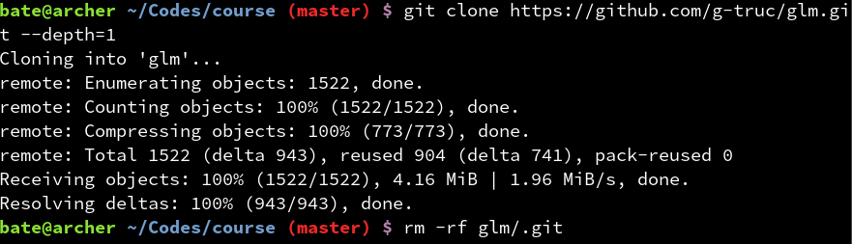
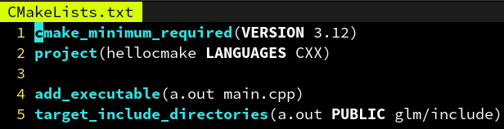
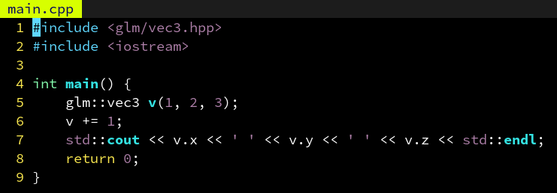
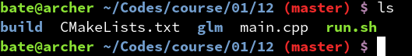
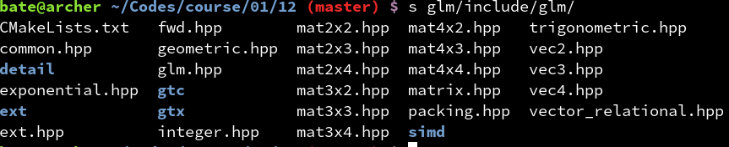
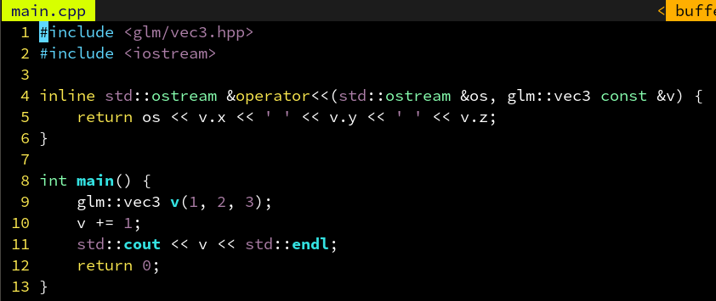
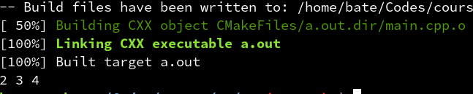
glm - 使用这个神奇的数学库

Slide 27
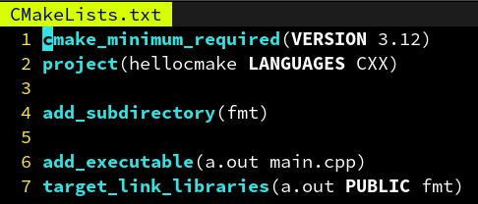
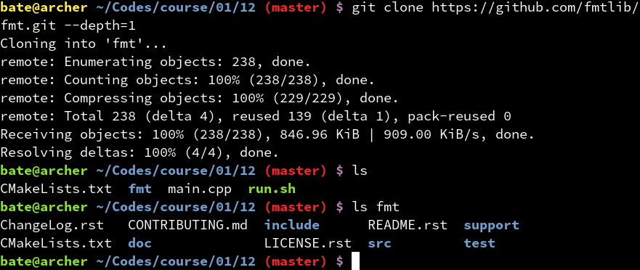
第三方库 - 作为子模块引入
第二友好的方式则是作为 CMake 子模块引入，也就是通过 add_subdirectory。
方法就是把那个项目（以fmt为例）的源码放到你工程的根目录：
这些库能够很好地支持作为子模块引入：
fmtlib/fmt - 格式化库，提供 std::format 的替代品
gabime/spdlog - 能适配控制台，安卓等多后端的日志库
ericniebler/range-v3 - C++20 ranges 库就是受到他启发
g-truc/glm - 模仿 GLSL 语法的数学矢量/矩阵库
abseil/abseil-cpp - 旨在补充标准库没有的常用功能
bombela/backward-cpp - 实现了 C++ 的堆栈回溯便于调试
google/googletest - 谷歌单元测试框架
google/benchmark - 谷歌性能评估框架
glfw/glfw - OpenGL 窗口和上下文管理
libigl/libigl - 各种图形学算法大合集

Slide 28
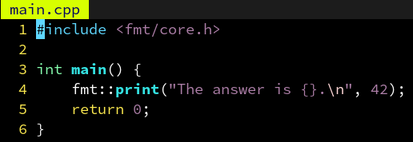
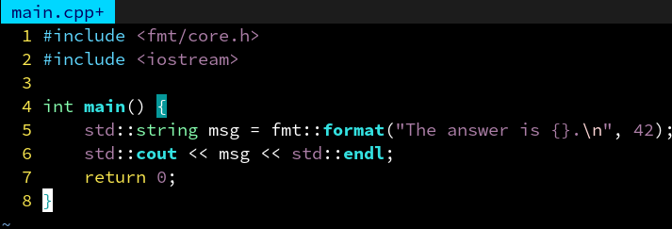

fmt - 使用这个神奇的格式化库
fmt::format 的用法和 Python 的 str.format 大致相似：

Slide 29

CMake - 引用系统中预安装的第三方库
可以通过 find_package 命令寻找系统中的包/库：
find_package(fmt REQUIRED)
target_link_libraries(myexec PUBLIC fmt::fmt)
为什么是 fmt::fmt 而不是简单的 fmt？
现代 CMake 认为一个包 (package) 可以提供多个库，又称组件 (components)，比如 TBB 这个包，就包含了 tbb, tbbmalloc, tbbmalloc_proxy 这三个组件。
因此为避免冲突，每个包都享有一个独立的名字空间，以 :: 的分割（和 C++ 还挺像的）。
你可以指定要用哪几个组件：
find_package(TBB REQUIRED COMPONENTS tbb tbbmalloc REQUIRED)
target_link_libraries(myexec PUBLIC TBB::tbb TBB::tbbmalloc)

Slide 30
第三方库 - 常用 package 列表
fmt::fmt
spdlog::spdlog
range-v3::range-v3
TBB::tbb
OpenVDB::openvdb
Boost::iostreams
Eigen3::Eigen
OpenMP::OpenMP_CXX
不同的包之间常常有着依赖关系，而包管理器的作者为 find_package 编写的脚本（例如/usr/lib/cmake/TBB/TBBConfig.cmake）能够自动查找所有依赖，并利用刚刚提到的 PUBLIC PRIVATE 正确处理依赖项，比如如果你引用了 OpenVDB::openvdb 那么 TBB::tbb 也会被自动引用。
其他包的引用格式和文档参考：https://cmake.org/cmake/help/latest/module/FindBLAS.html

Slide 31

安装第三方库 - 包管理器
Linux 可以用系统自带的包管理器（如 apt）安装 C++ 包。
> pacman -S fmt
Windows 则没有自带的包管理器。因此可以用跨平台的 vcpkg：https://github.com/microsoft/vcpkg
使用方法：下载 vcpkg 的源码，放到你的项目根目录，像这样：
> cd vcpkg
> .\bootstrap-vcpkg.bat
> .\vcpkg integrate install
> .\vcpkg install fmt:x64-windows
> cd ..
> cmake -B build -DCMAKE_TOOLCHAIN_FILE="%CD%/vcpkg/scripts/buildsystems/vcpkg.cmake"

Slide 32

感谢观看！
个人GitHub：https://github.com/archibate
Bilibili主页：https://space.bilibili.com/263032155
PPT和代码：https://github.com/parallel101/course
presents by 彭于斌

